Slide 1
體育(香港中學文憑)
課程結構及預期學習成果
14.5.2010

Slide 2
簡報大綱
課程結構
  理論部分
  體驗部分
預期學習成果
  整個課程
  各理論部分
布盧姆教學目標分類法
(Bloom’s Taxonomy)

Slide 3
活躍及健康的生活方式
健康
活力充沛
恆常參與體育活動
正面自尊感
積極人生觀
建立健康生活習慣
Notes:
香港的「體育科」，名稱上雖沒有「健康」二字，其主要任務卻是「 幫助學生建立活躍及健康的生活方式」。
圖中所見，「活躍及健康的生活方式」的具體含意是「恆常參與體育活動，建立健康生活習慣，從而感到活力充沛，並具正面自尊感和積極人生觀」。

Slide 5
理論學習部分
九個理論學習部分分屬三個主題，而該三個主題正是活躍及健康公民所關注之事項。
健康指身體、精神及社交三方面均處良好狀態，
活躍及健康的生活則更進一步，要求經常參與體育活動，建立健康生活習慣，具備充沛的活力，有自信，並且積極主動。因此，除卻強身健體外，體育選修科也鼓勵學生提升自我及關心社群。

Slide 6
體驗
個別理論部分或課題已蘊含實習機會，而體驗部分則更加明確要求學生在實踐活躍及健康的生活過程中，設計、實施、評鑑及調整關於強身健體、提升自我和關心社群的計畫。
體驗部分要求學生
  進行具體的體適能訓練，參與最少兩項體育活動，組織校內或社區競賽或康樂活動，關注體育、運動及康樂時事，並作出適當回應。
學校可彈性處理體驗部分的安排
  可以是全班集體活動，也可以是個別指導時間；
  可以聚焦於某一主題，也可以針對真實性課業要求，整合應用各類知識。

Slide 7
學習成果
多層次
範圍(課程、學習部分、單元、教節、活動)
認知(憶述、理解、運用、分析、評鑑、創造)
多向度
學習範疇
共通能力
價值觀和態度
  表現為本
  具體、清晰
  可觀察

Slide 8
預期學習成果 (課程)
強身健體 - 經常參與體育活動，保持體適能在滿意的水平，養成健康飲食的習慣，並且不濫用藥物；
提升自我 - 在一般體育課最少兩項活動中展示相當的知識和技能；
關心社群 - 推廣健康生活模式、建設健康社區；
科學探究 – 能進行實證探究和運用探究結果討論課題或時事；
高階反思 - 充分理解體育、運動及康樂的價值觀和文化，能多角度檢視課題或時事；
共通能力 – 展示成熟的溝通能力、批判性思考能力、協作能力、創造力和審美能力。

Slide 9
布盧姆教學目標分類法
(Bloom’s Taxonomy)
憶述 - 闡述、描述
理解 - 解釋、舉例說明、指出
運用 - 示範、展示、採取措施、運用
分析 - 比較、討論、分析(個案、優劣)
評鑑 - 批判、檢視、評鑑
創造 - 建議

Slide 10

強身健體 學習重點
體育活動如何促進身體健康？
  健康體適能
  健康生活習慣
    飲食
    運動
  運動創傷的預防

Slide 11
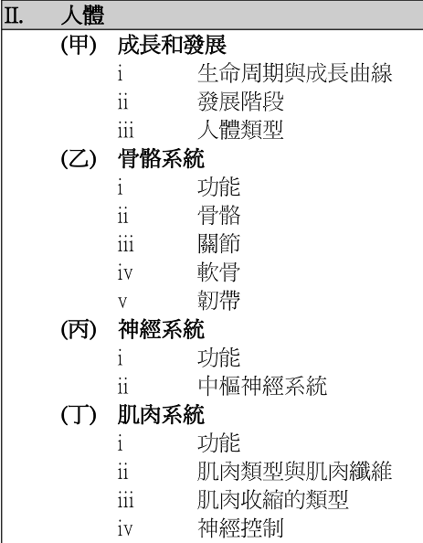
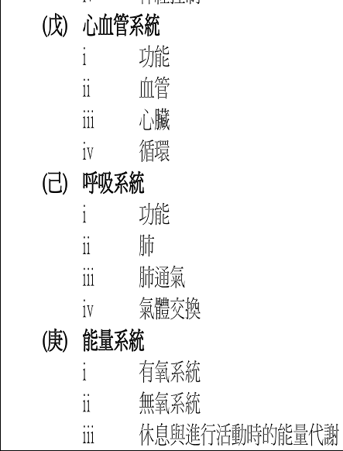

Slide 12
第二部分: 人體
比較不同成長階段的生理特點;
闡述人體骨骼、神經、肌肉、心血管和呼吸系統的結構和功能；以及
解釋有氧系統和無氧系統的機理，並舉例說明各類型體育活動的能量供應情況。

Slide 14
第四部分: 維持健康與活動表現的體適能和營養
舉例說明「健康」和「體適能」的定義和組分部分；
示範體適能的評估方法和步驟；
解釋體育活動在預防非傳染性疾病中的功能；
解釋營養素對維持健康和活動表現的功能；
以批判的角度分析坊間形形色色的健體計畫；以及
從維持健康的角度，評鑑自己和他人的生活模式，包括飲食習慣、體重控制、活動量等，並擬定改善建議。

Slide 16
第六部分：運動創傷、處理與預防方法
舉例說明導致運動創傷的各種因素；
詳細描述各種常見運動創傷的徵狀、發生的原因和處理方法；
採取安全措施，有效降低各種運動創傷所帶來的風險；以及
懂得處理一般的運動創傷。

Slide 17

提升自我 學習重點
如何改善人體表現？
  生理因素
    運動體適能、能量系統的改善、肌肉系統的改善
  心理因素
    練習安排、焦慮和壓力處理
  技能因素
    生物力學原理

Slide 19
第三部分: 動作分析
舉例說明牛頓運動定律的內容和意義；
運用槓桿原理改善動作表現；
在分析動作表現時，指出肌骨系統中不同類別的動作，認識執行動作的三種活動平面；以及
運用簡單的測量方法，探究生物力學的一些基本原理。

Slide 21
第五部分: 運動與訓練的生理學基礎
舉例說明影響運動表現的各種生理因素；
闡述訓練的基本原理和應注意事項；
比較阻力訓練、循環訓練、持續訓練與間歇訓練的原理及應用，並對比它們的異同；以及
分析運動訓練計畫的優劣，然後提出改善建議，以提高其訓練的效果。

Slide 23
第七部分: 體育、運動和康樂活動的相關心理技能
運用合適的方法記錄和展示動作學習的進展；
舉例說明動作學習各階段的特徵，並安排相應的練習和提供回饋的方法；
就影響運動表現的各項心理因素，進行個案分析和提出建議；以及
就壓力的源頭，進行個案分析和提出建議。

Slide 24

關心社群 學習重點
如何建設健康社區？
  發展體育活動的方向
    價值觀和文化方面
    助力和阻力
  籌辦體育活動的知識
    比賽制度
    資源管理
    法律常識

Slide 26
第一部分: 體育、運動、康樂、消閒與豐盛人生: 歷史和發展
舉例說明體育、運動、康樂和消閒在日常生活中的角色和價值；
評鑑香港的學校體育課程在推動健康生活的作用；以及
就如何推廣香港的運動、康樂和消閒活動的發展，提出改善建議。

Slide 27
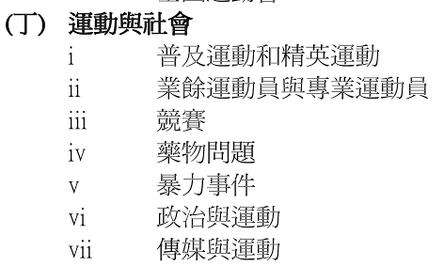
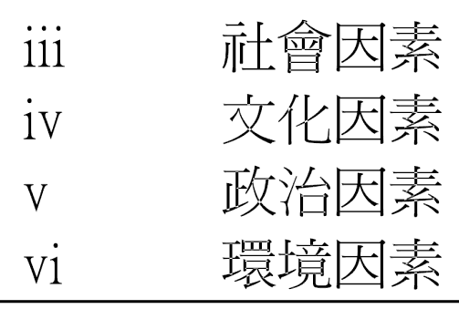

Slide 28
第八部分: 體育、運動和康樂活動的社會影響
舉例說明奧林匹克主義和健康生活模式的關係；
從不同角度檢視大型國際體育組織及比賽對社會的影響；
比較內地和香港在運動文化方面的異同；以及
討論影響香港人參與體育活動的興趣和習慣的各項因素，並建議如何推動社區體育活動。

Slide 29
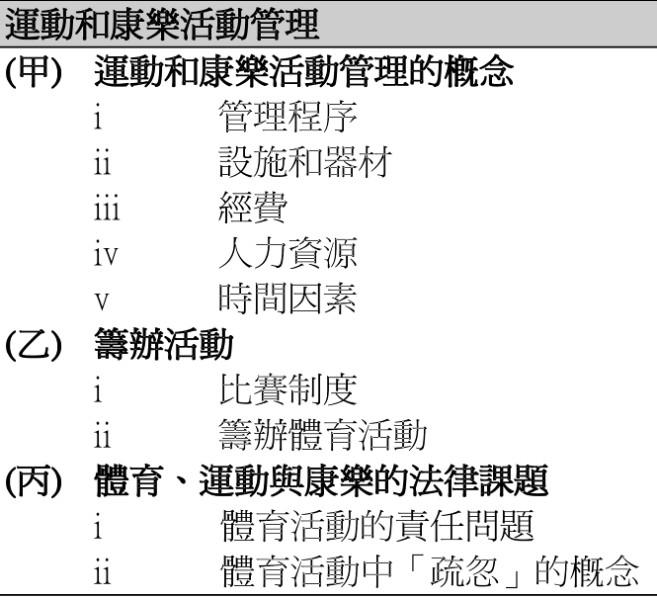

Slide 30
第九部分: 運動和康樂活動管理
解釋運動和康樂活動管理的運作程序及管理人員的角色；
展示籌辦體育活動所需的知識和技能；以及
舉例說明籌辦體育活動涉及的法律概念。

Slide 31
謝 謝

